Slide 1
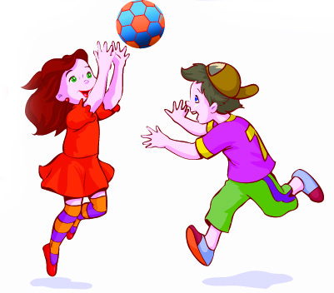
Памятка Подвижные игры Элементарные игры 1. Сюжетно-ролевые игры (У медведя во бору», «Белка и орешки», «Охотник и зайцы», «Пузырь»,»Гости», «Магазин»,»семья» и т.д.) 2. Бессюжетные («Ловишки», «Догони меня», «Не опоздай», «Найди свой цвет»,ИГРЫ С ЭЛЕМЕНТАМИ СОРЕВНОВАНИЯ, ИГРЫ-ЭСТАФЕТЫ, ИГРЫ С ИСПОЛЬЗОВАНИЕМ ПРЕДМЕТОВ (КЕГЛИ, КОЛЬЦЕБРОС, СЕРСО, «ШКОЛА МЯЧА») 3. Игры-забавы (побуждают ребенка к двигательной активности: «Ладушки», «Коза рогатая», «Жмурки», «Мыльные пузыри», прыжки в мешках и др.) 4.Игры-аттракционы (двигательные задания выполняются в необычных условиях и часто включают элементы соревнования) 5.Игровые упражнения (каждый ребенок действует отдельно, выполняя инструкции взрослого) Сложные игры Игры с элементами спорта (городки, бадминтон, настольный теннис и др.)

